Slide 1
HAKIS RESA TILL TANZANIA
oktober 2011

Slide 2
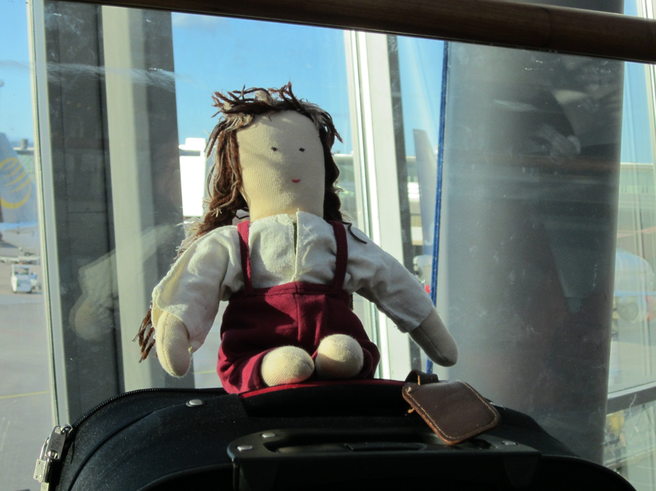
Äntligen är jag på väg till Tanzania! Jag hoppas jag ska få berätta för många barn om Jesus och om barn-konventionen.

Slide 3
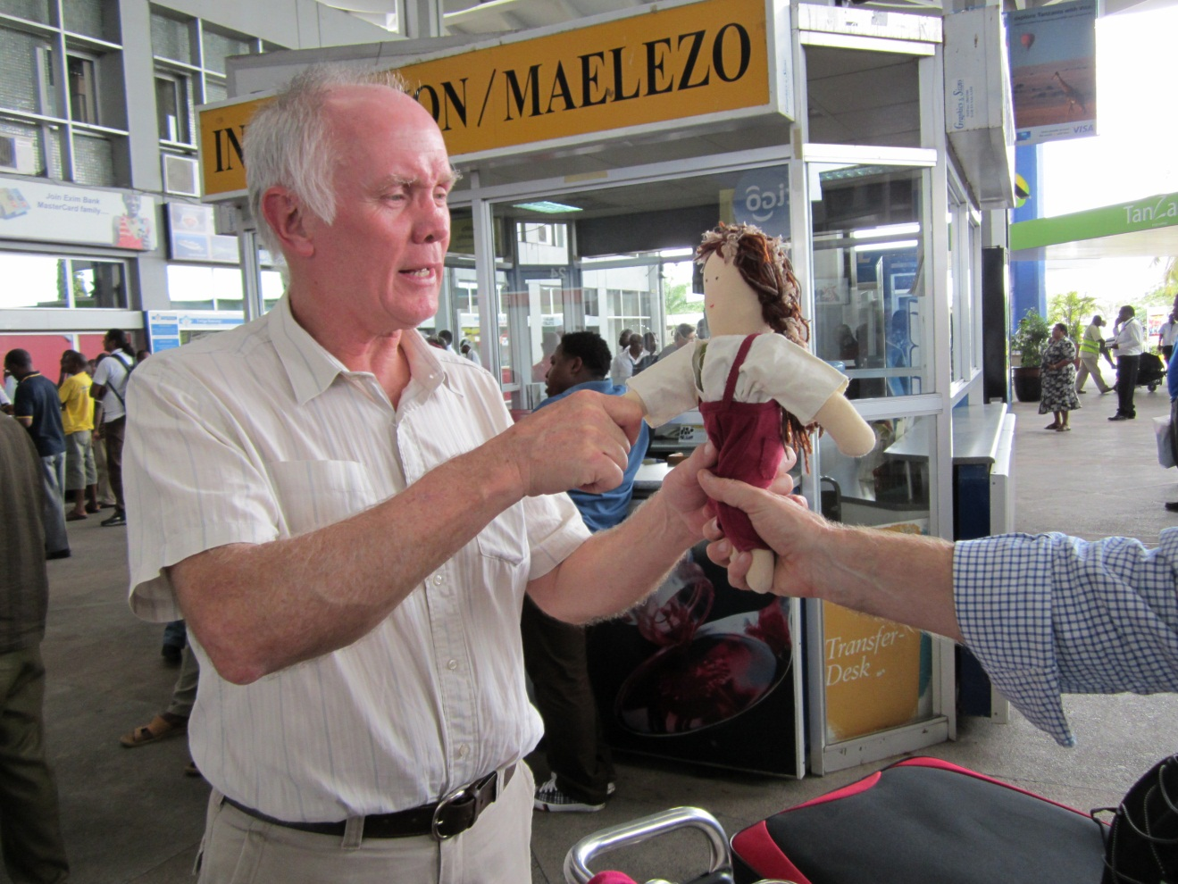
Efter en lååång resa kändes det bra att Rune och Anki mötte oss i Dar es Salaam! Nu börjar färden till Iringa där Perssons bor.

Slide 4
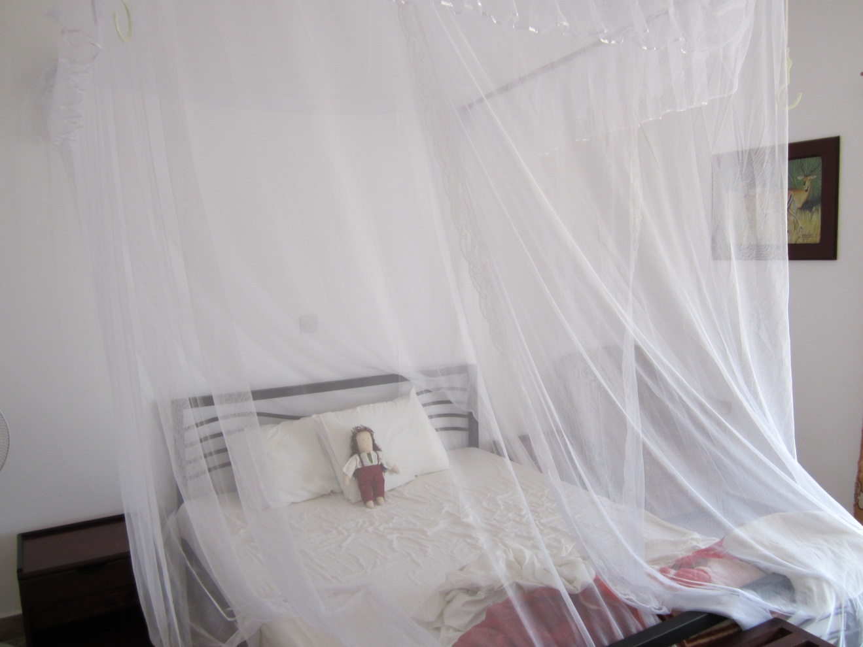
WOW! Så här ser det ut när man ska sova! Nätet skyddar bra mot de farliga malariamyggorna!

Slide 5
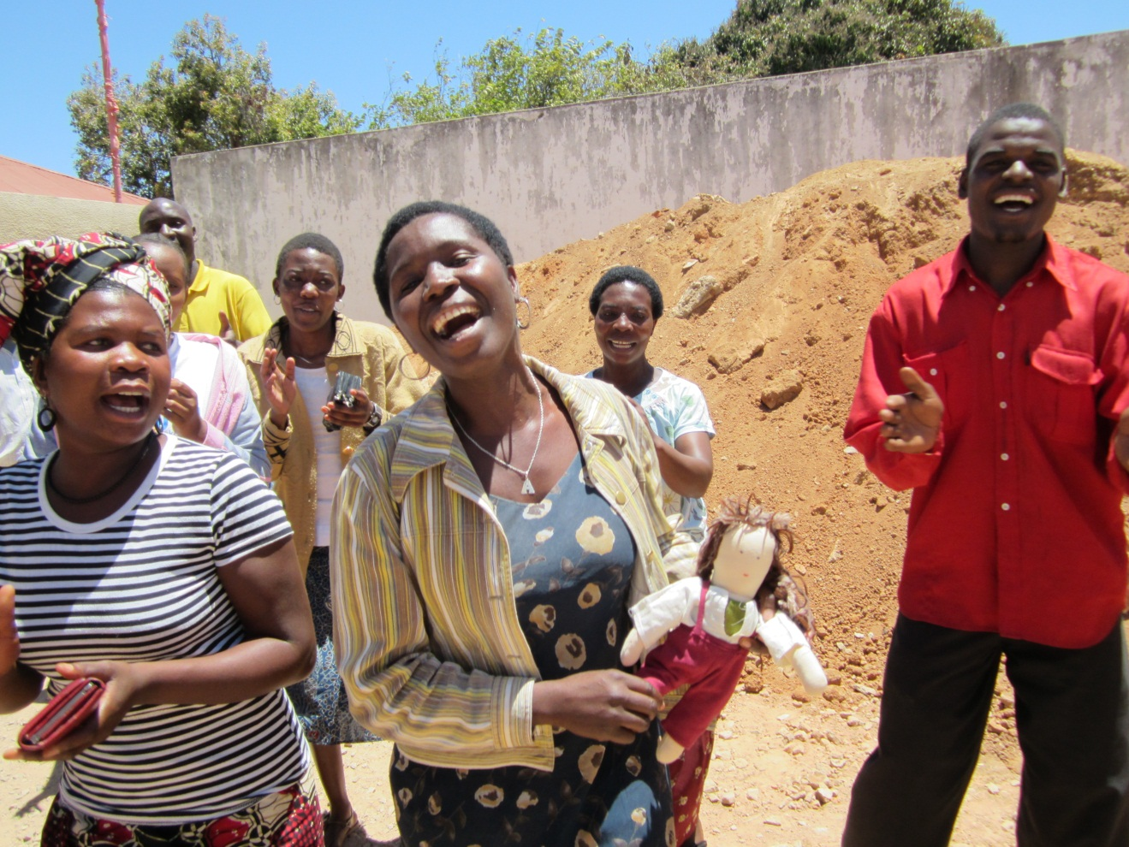
Vi blev välkomnade av några ur en av kyrkans körer. De sjöng karibu flera gånger. Det betyder välkommen!

Slide 6
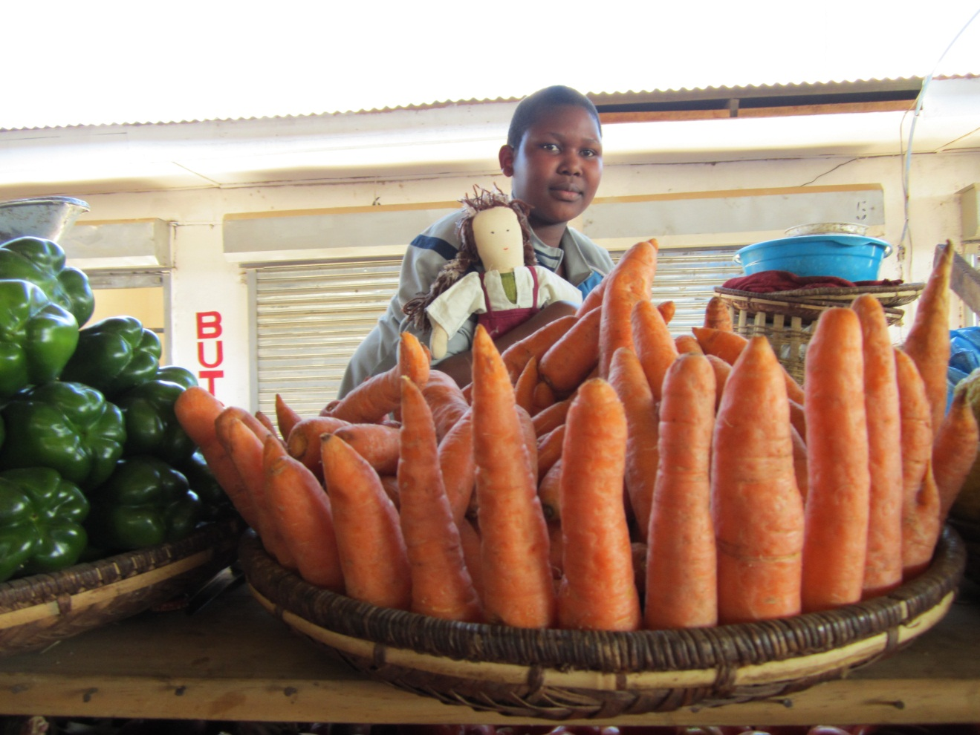
På sokon hittade jag en flicka som hjälpte sin mamma att sälja grönsaker. Kolla in morötterna så fint hon har ställt dem!

Slide 7
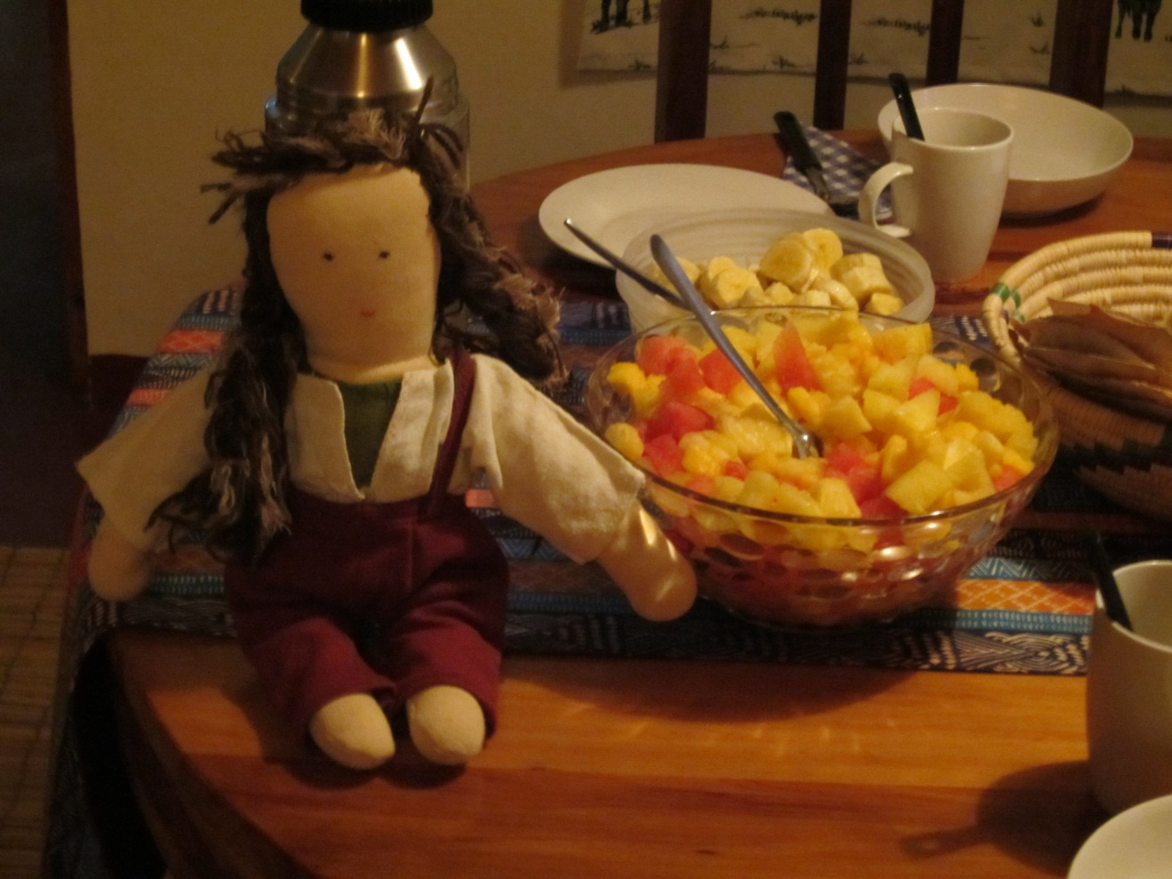
Efter en god middag fick jag frossa i en massa frukter som vi köpt på sokon. Ananas, mango, melon, banan och papaya!

Slide 8
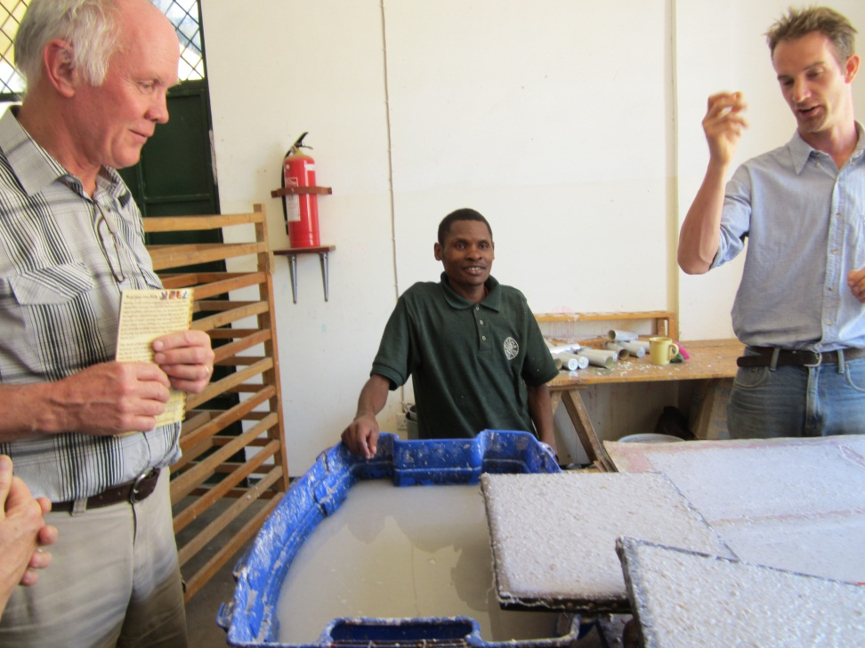
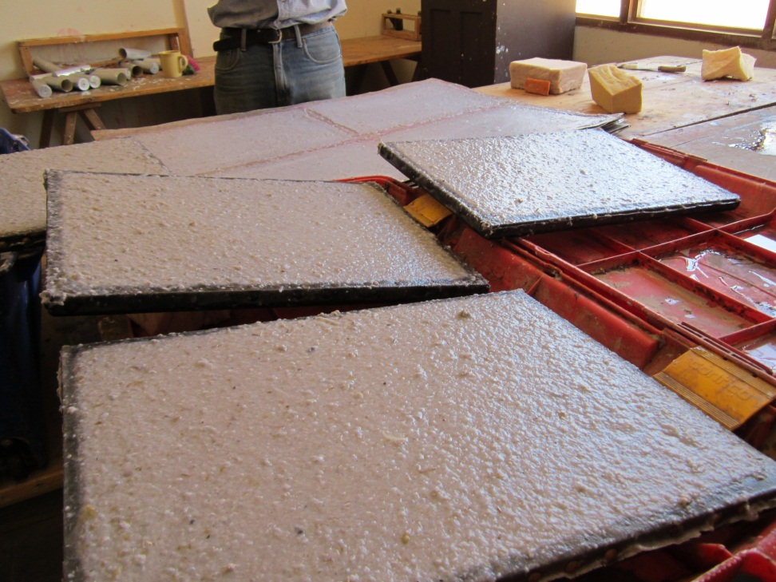
På Neema Craft ger man många funktionshindrade chansen att lära sig ett yrke och på så sätt ge livsglädjen tillbaka!
Här gör man papper av elefantbajs!

Slide 9
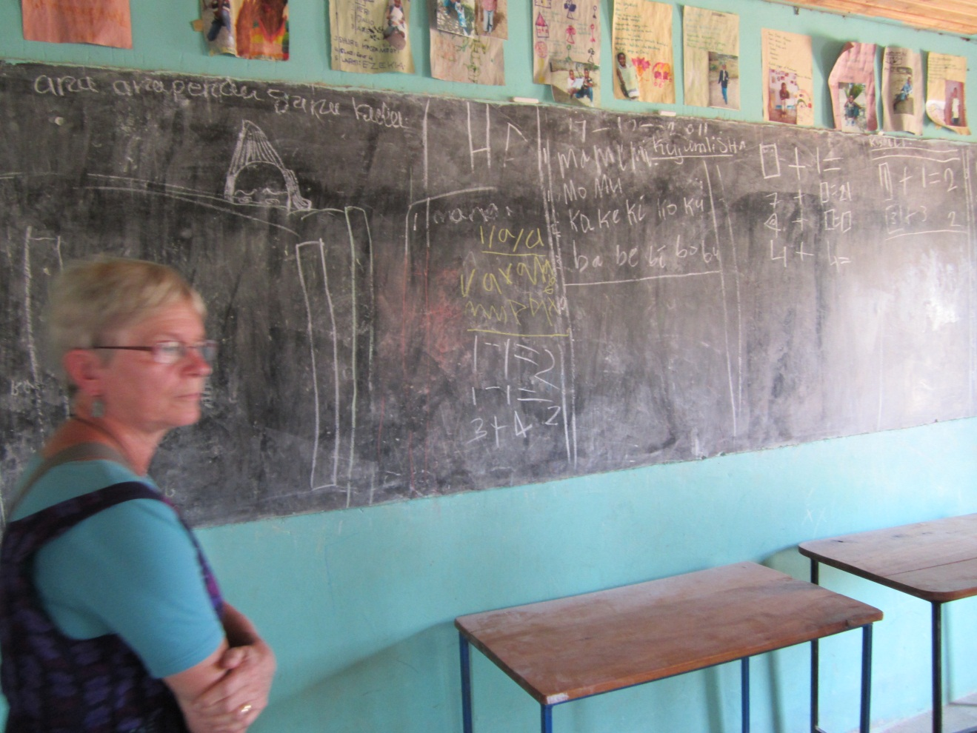
Vi åkte sedan till ett barnhem som hette Huruma. Innan vi träffade barnen fick vi se hur förskoleklassens rum såg ut. Barnen hade gjort fina presentationer av sig själva ovanför svarta tavlan.

Slide 10
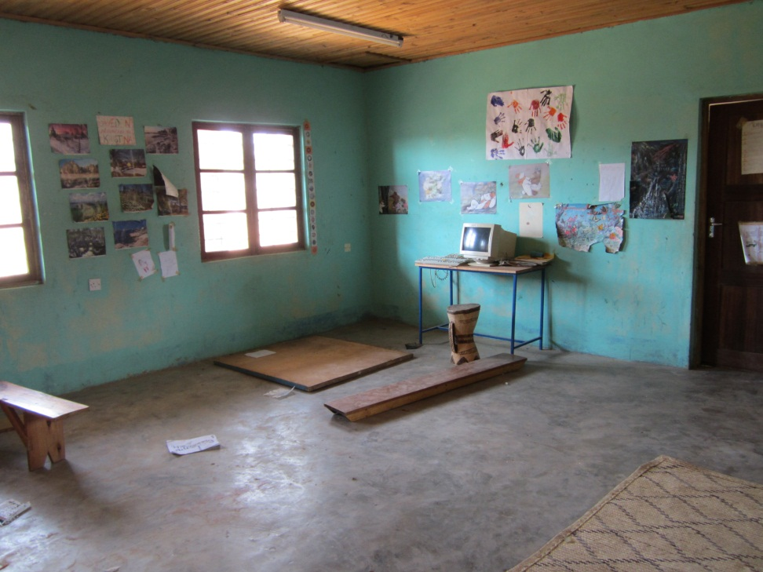
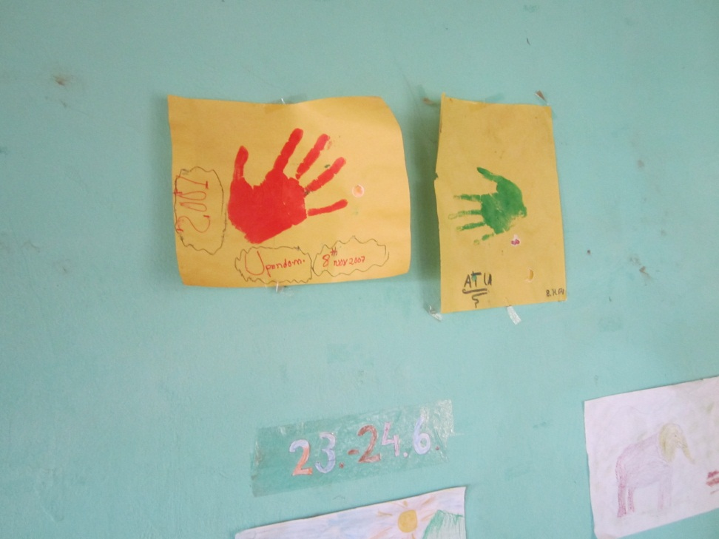
Inte mycket till inredning, men en gammal dator fanns det.
Känns uppgiften igen? Tänk att alla har olika fingeravtryck!

Slide 11
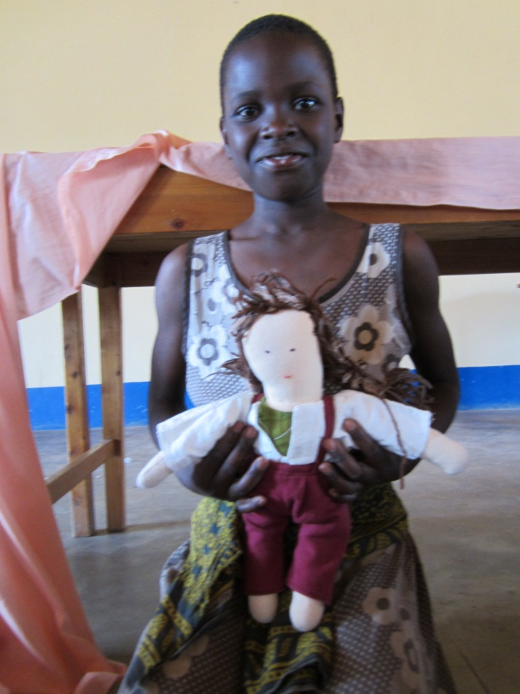
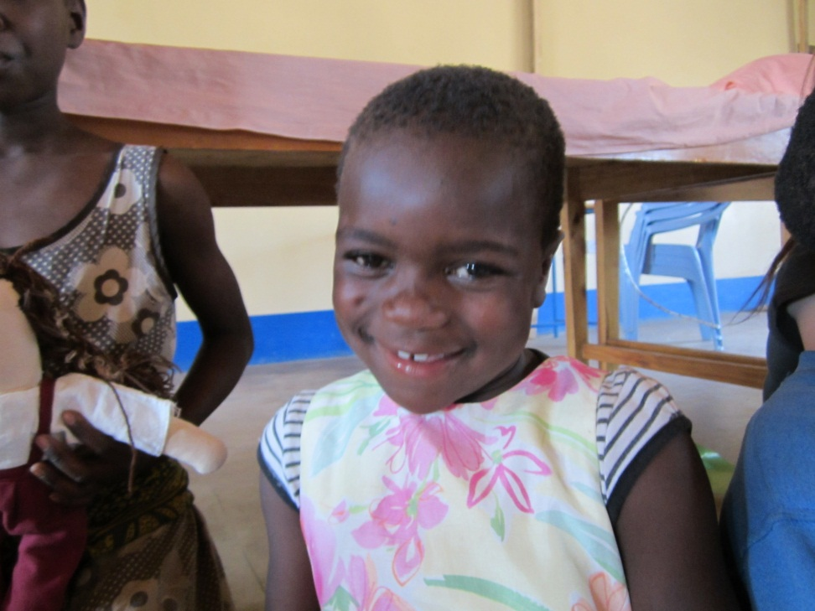
Här är två av mina rafikis.
Hon heter Sara.

Slide 12
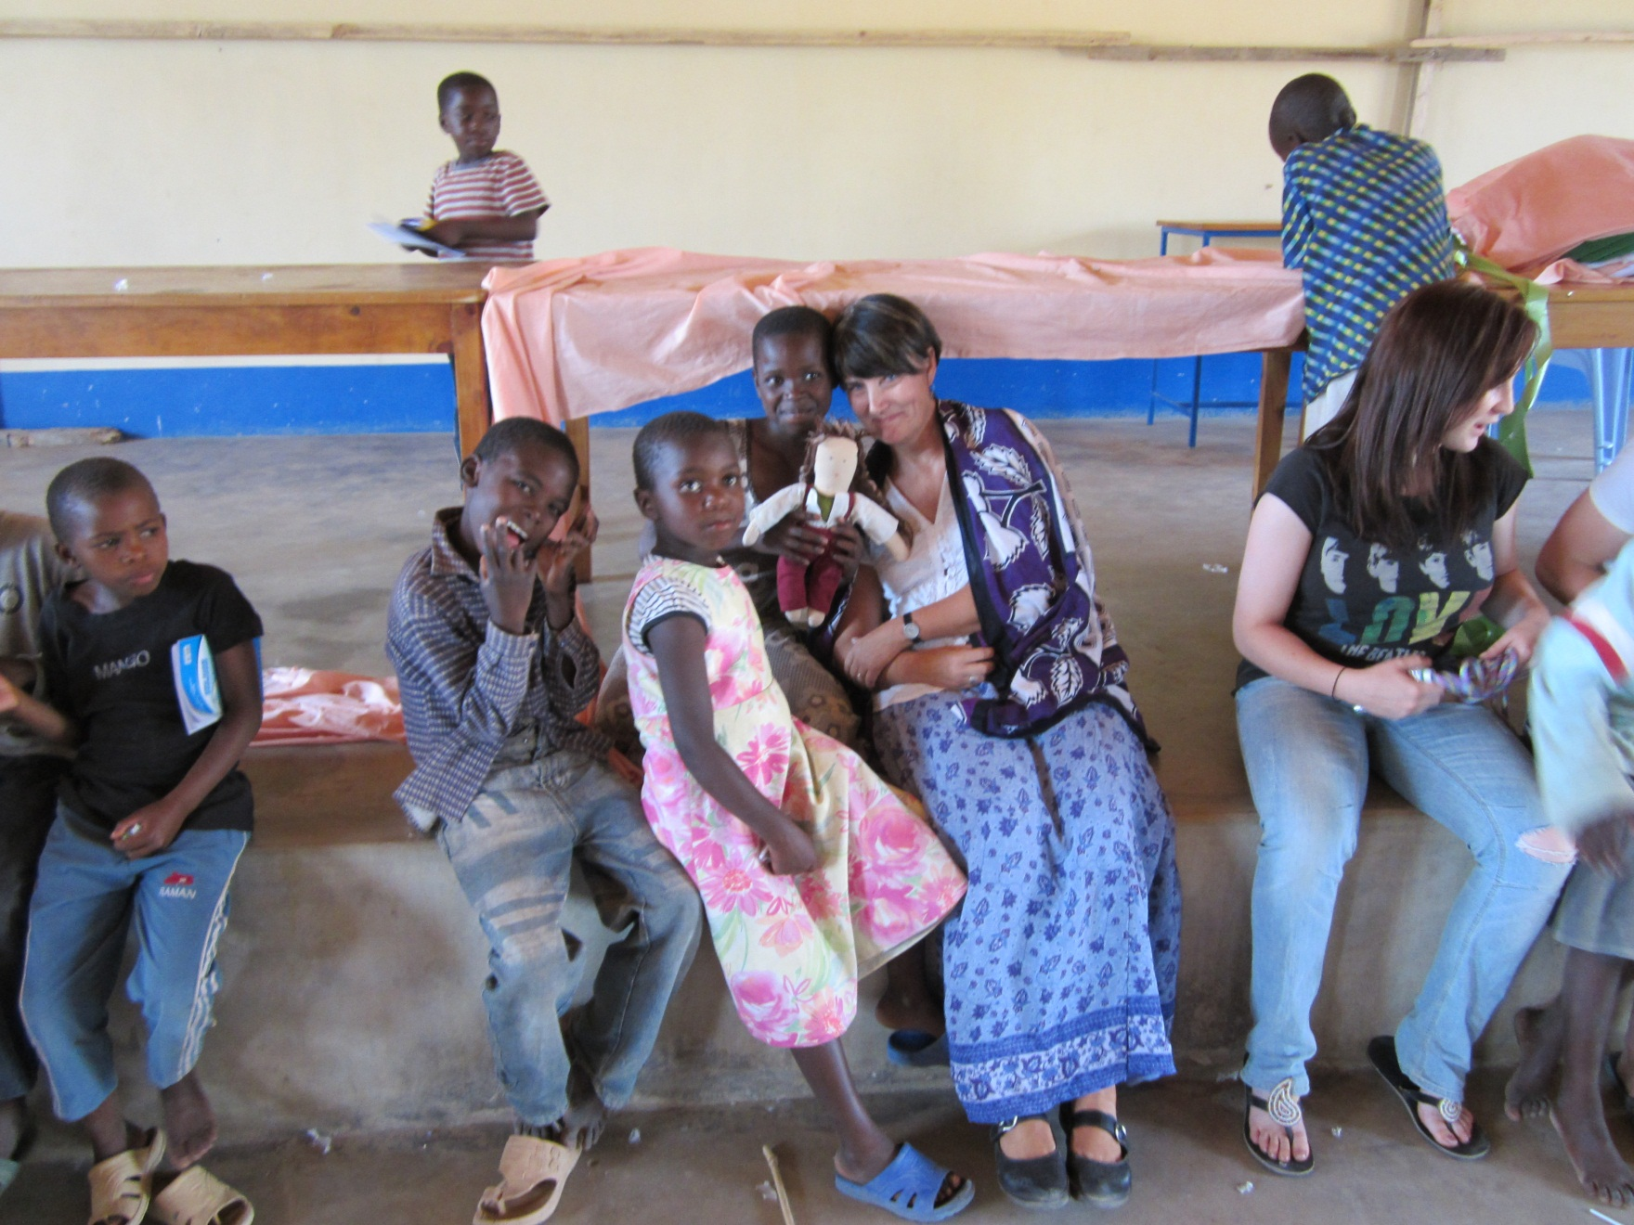
Här sjunger vi några sånger tillsammans och myser loss!

Slide 13
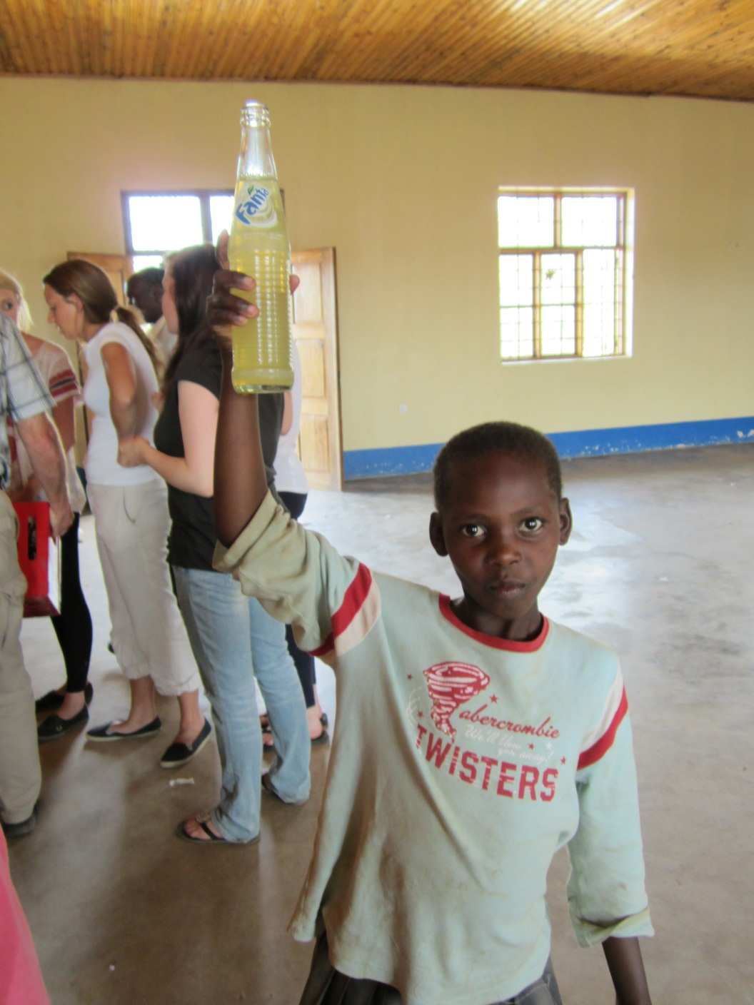
Vi bjöd på soda baridi – nja, inte var den speciellt kall, men den var god!

Slide 14
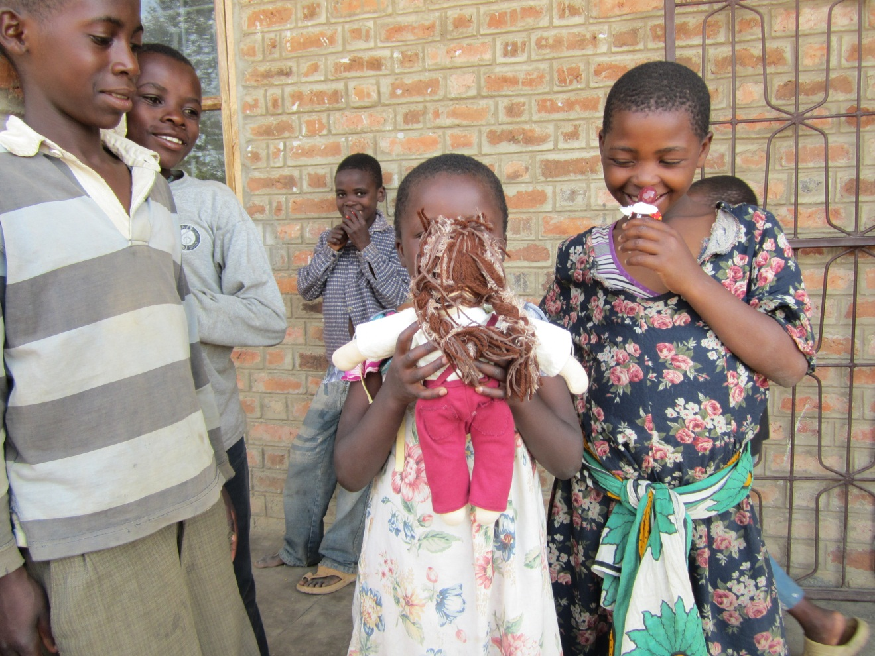
Sedan blev det dags för att säga farväl - kwaheri!

Slide 15
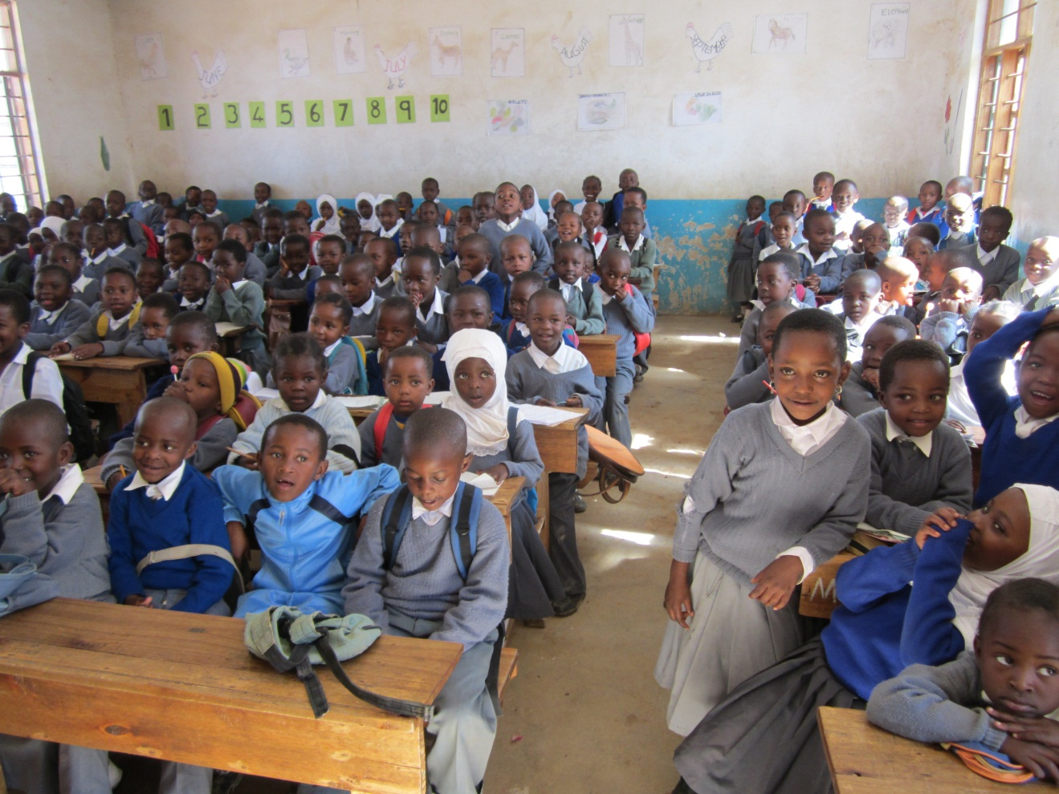
ALLA BARN HAR RÄTT ATT GÅ I SKOLAN
Jag försökte räkna alla barn i rummet och fick det till 140 stycken!

Slide 16
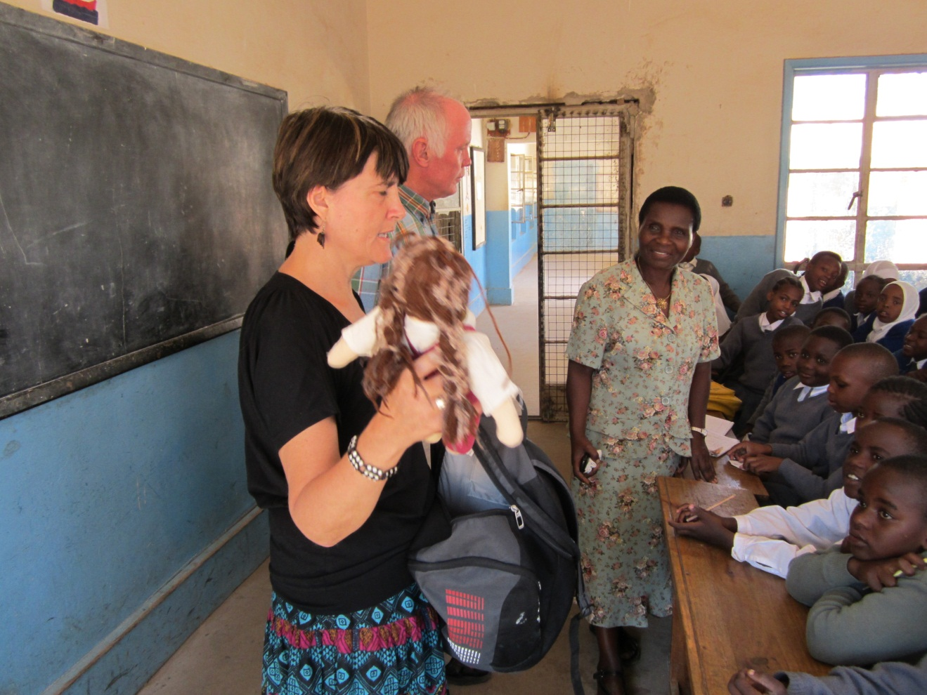
DU HAR RÄTT ATT GÅ I SKOLAN, LEKA OCH SLIPPA BLI SLAGEN BÅDE HEMMA OCH I SKOLAN.
Det var vad jag och Carina ville berätta för barnen med Runes hjälp. Vi påminde också om att Gud har skapat alla och vi är lika värdefulla!

Slide 17
Asante sana vill vi säga till alla barn som vi har fotat!
Text och foto:
Carina och Torbjörn Arvidsson

